Slide 1
CLASES VIRTUALES
ACCIONES BÁSICAS

Slide 2
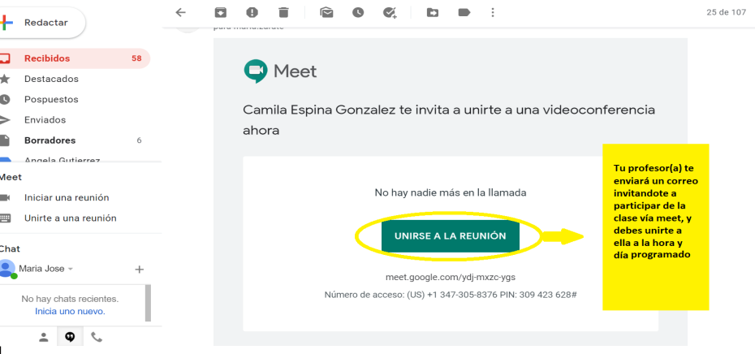
PRIMERA OPCIÓN QUE PODRÍA ELEGIR TU PROFESOR(A) PARA CITAR A CLASES

Slide 3
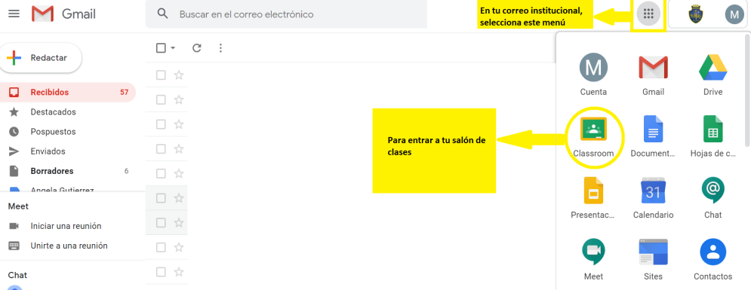
SEGUNDA OPCIÓN QUE PODRÍA ELEGIR TU PROFESOR(A) PARA CITAR A CLASES

Slide 4
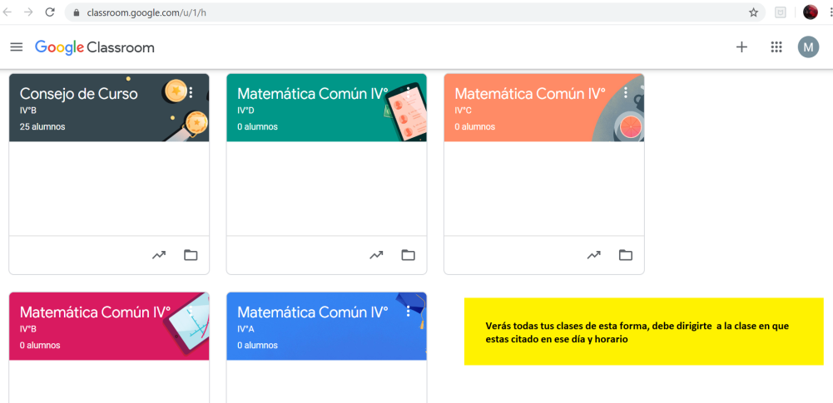

Slide 5
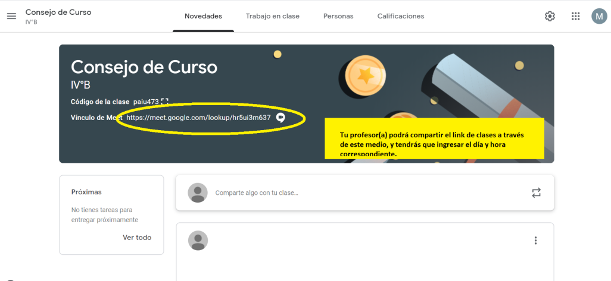

Slide 6
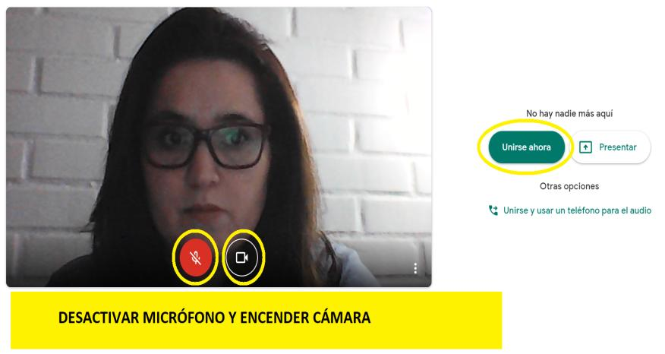
PARA INGRESAR A TU CLASE

Slide 7
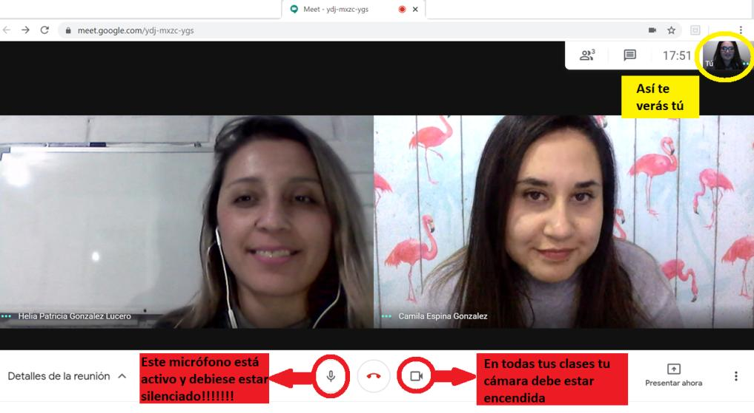

Slide 8
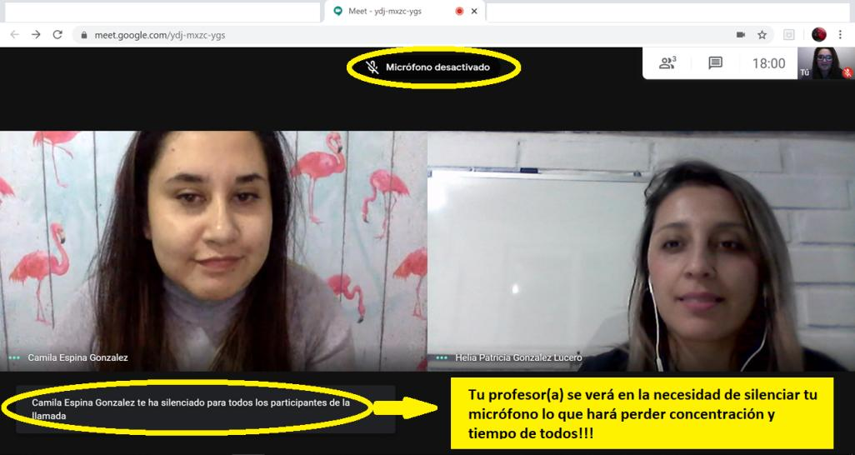

Slide 9
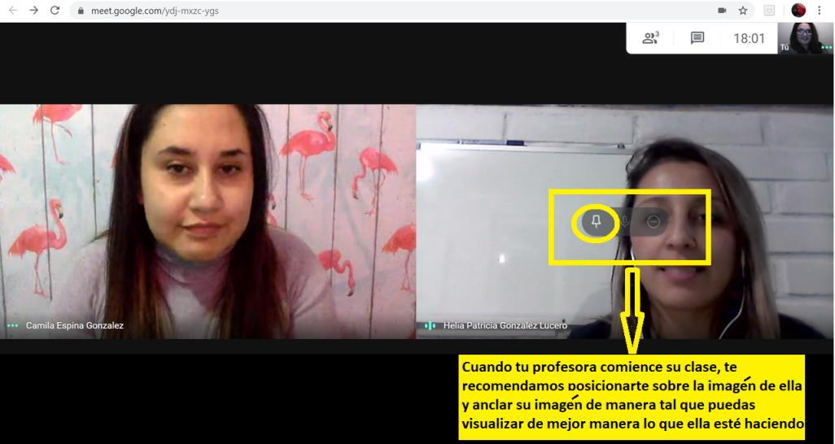

Slide 10
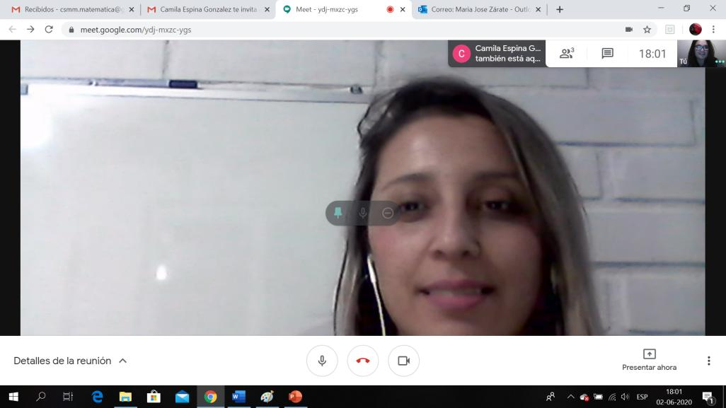

Slide 12
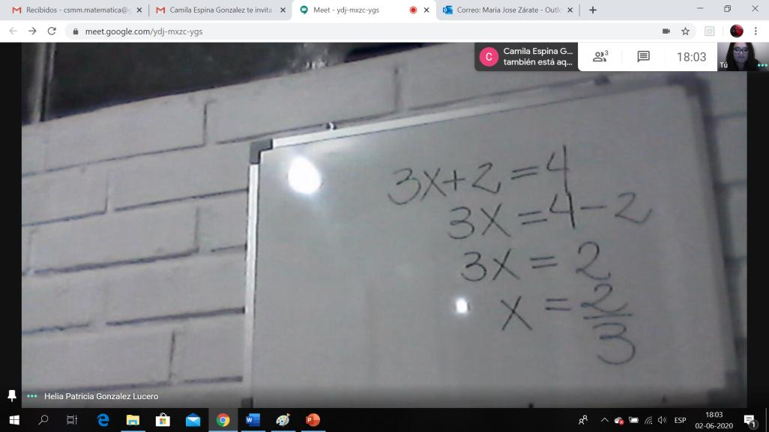

Slide 14
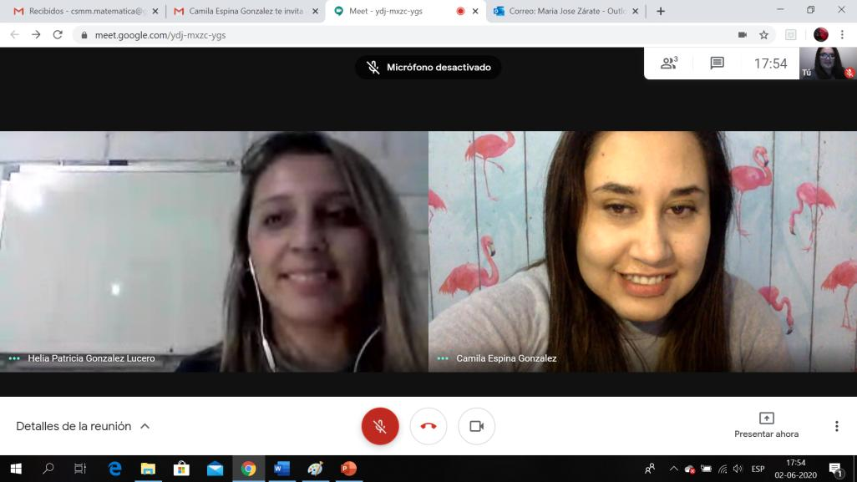

Slide 15
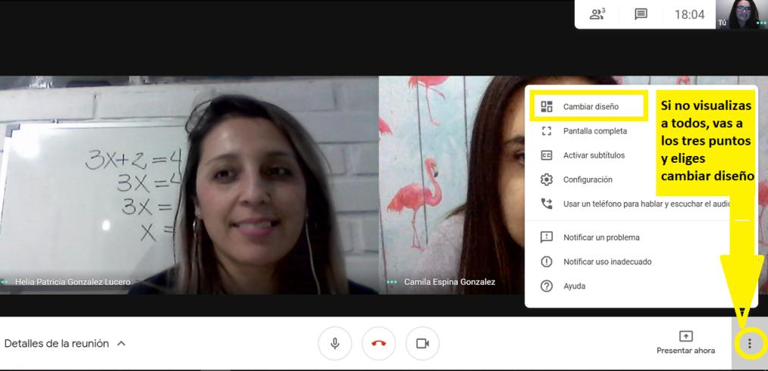

Slide 16
